Slide 1
«Тройка»
Обзор стихотворения

Slide 2
«Тройка» Николай Некрасов
Что ты жадно глядишь на дорогу В стороне от весёлых подруг? Знать, забило сердечко тревогу — Всё лицо твоё вспыхнуло вдруг.
И зачем ты бежишь торопливо За промчавшейся тройкой вослед?.. На тебя, подбоченясь красиво, Загляделся проезжий корнет.
На тебя заглядеться не диво, Полюбить тебя всякий не прочь: Вьётся алая лента игриво В волосах твоих, чёрных как ночь;
Сквозь румянец щеки твоей смуглой Пробивается лёгкий пушок, Из-под брови твоей полукруглой Смотрит бойко лукавый глазок.
Взгляд один чернобровой дикарки, Полный чар, зажигающих кровь, Старика разорит на подарки, В сердце юноши кинет любовь.
Поживёшь и попразднуешь вволю, Будет жизнь и полна и легка… Да не то тебе пало на долю: За неряху пойдёшь мужика.
Завязавши под мышки передник, Перетянешь уродливо грудь, Будет бить тебя муж-привередник И свекровь в три погибели гнуть.
От работы и чёрной и трудной Отцветёшь, не успевши расцвесть, Погрузишься ты в сон непробудный, Будешь няньчить, работать и есть.
И в лице твоём, полном движенья, Полном жизни — появится вдруг Выраженье тупого терпенья И бессмысленный, вечный испуг.
И схоронят в сырую могилу, Как пройдёшь ты тяжёлый свой путь, Бесполезно угасшую силу И ничем не согретую грудь.
Не гляди же с тоской на дорогу И за тройкой вослед не спеши, И тоскливую в сердце тревогу Поскорей навсегда заглуши!
Не нагнать тебе бешеной тройки: Кони крепки и сыты и бойки,- И ямщик под хмельком, и к другой Мчится вихрем корнет молодой…

Slide 3
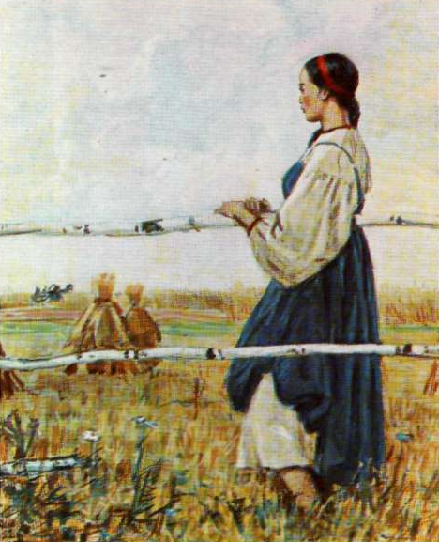

Slide 4
Русского поэта Николая Некрасова по праву считают певцом женской доли. В его творчестве можно найти множество произведений, посвященных русским женщинам – красавицам, умницам и отменным хозяйкам, которых, увы, не балует судьба.
Одним из таких рифмованных жизнеописаний нелегкой женской доли является стихотворение «Тройка», созданное потом в 1846 году. Следует отметить, что до отмены крепостного права на Руси оставалось еще без малого 15 лет. Поэтому русские женщины в селах находились на положении самых настоящих рабынь. Родившись в многодетной семье, они с самого детства были приучены к тяжелому крестьянскому труду. Однако многие из юных девушек не хотели мириться со своей незавидной участью и мечтали о сказочных принцах. Поэтому господская тройка с кучером и молодым барином вызывала у русских красавиц неподдельный интерес. Ведь в одном из таких экипажей может оказаться тот самый суженый, который влюбится в простую сельскую девушку и увезет ее с собой.

Slide 5
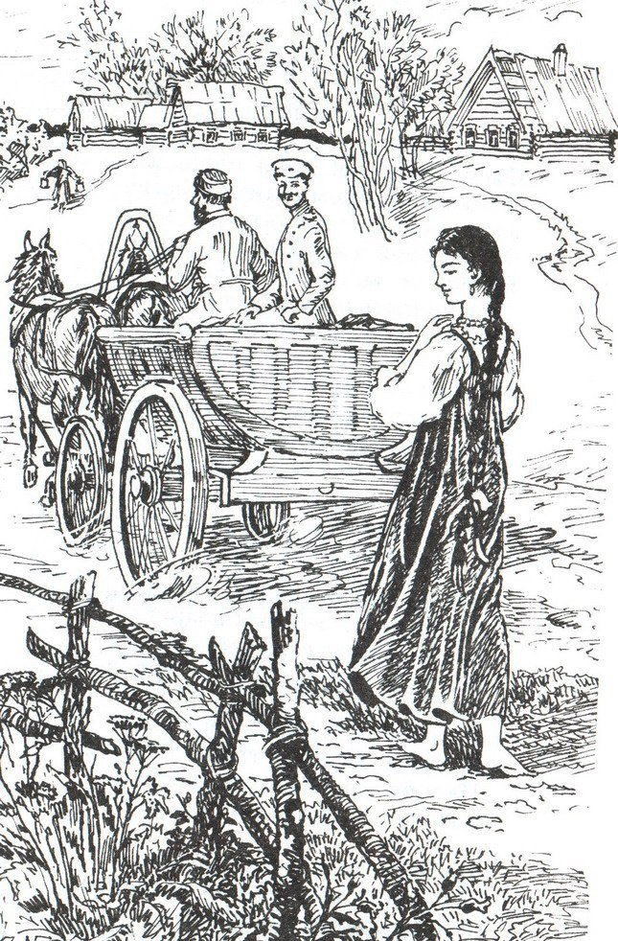

Slide 6
Жизнь деревенских женщин была печальна тем, что их положение было еще бесправнее, чем у мужиков. Они были настоящими рабынями, жизнь которых заключалась лишь в труде и в терпении. Они должны были терпеть унижения от хозяина или хозяйки, должны были терпеть унижения от мужа, уставшего и озлобленного. Чаще всего крестьянские девушки рождены были в семьях, где было много детей, поэтому труд, тяжелый и непосильный, знали с самого раннего детства. Неудивительно, что в таком бесправном положении молоденькие крестьяночки мечтали. В этом нет ничего плохого. Такие мечтания, могут стать приятными воспоминаниями в их взрослой самостоятельной жизни. По мнению автора, очень скоро на лице этой прекрасной девушки появиться совсем другое выражение — терпение и испуг, который будет в ее жизни присутствовать всегда.
Некрасову горестно за нелегкую судьбу девушки.

Slide 7
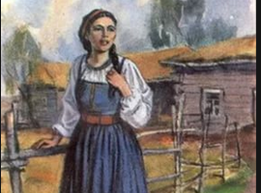

Slide 8
С присущим Некрасову реализмом в стихотворении «Тройка» показана совсем иная картина, гнетущая и безрадостная. Поэт обращается одновременно ко всем молодым крестьянкам, вопрошая: «И зачем ты бежишь торопливо за промчавшейся тройкой вослед?». Автор знает ответ на этот вопрос, так как в русскую красавицу не трудно влюбиться. Ведь «взгляд один чернобровой дикарки» способен свести с ума и пылкого юношу, и убеленного сединами старика. «Будет жизнь и полна и легка», — отмечает поэт, но тут же сразу поправляет сам себя, утверждая, что большинству сельских девушек выпадет совсем иная доля. И пределом их (девушек) мечтаний, в конце концов, окажется «неряха мужик», который не прочь выпить и всегда рад поучить свою жену уму-разуму при помощи кулаков. Так как после свадьбы на Руси молодожены обычно селились в доме супруга, то Некрасов предрекает девушкам весьма незавидную долю. Отныне им придется тащить на своих хрупких плечах огромное домашнее хозяйство, и при этом терпеть издевательства со стороны новых родственников, особенно свекрови, которая будет «в три погибели гнуть» невестку. Век женщины на Руси короток, и вскоре ее ждет сырая могила, которой она отдаст свою «бесполезно угасшую силу и ничем не согретую грудь».

Slide 9
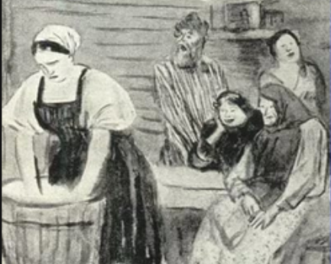

Slide 10
Предвидя подобное развитие событий, Некрасов просит сельских девушек смириться со своей незавидной участью и не мечтать о том, чему сбыться не суждено. «Не гляди ж ты с тоской на дорогу и за тройкой вослед не спеши», — увещевает автор сельских красавиц, заранее зная, что впереди их ждет лишь разочарование. Хотя бы потому, что нагнать белую тройку девушкам не удастся как в прямом, так и в переносном смысле. Ведь ее пассажиры – люди из другого мира, которым нет никакого дела до сельских красавиц, мечтающих о сытой, спокойной и счастливой жизни. Поэтому « к другой мчится вихрем корнет молодой», для которого повстречавшаяся на пути крестьянка является неотъемлемой частью русского пейзажа, унылого, обыденного и не вызывающего абсолютно никакого интереса.
Что же до мечтаний юных девушек, то это – единственное светлое пятнышко в их беспросветной крестьянской жизни. Однако поэт считает, что о мечтах нужно забыть как можно скорее, чтобы избавиться от «тоскливой в сердце тревоги», способной омрачить сельской красавице и без того нелегкую жизнь.

